Slide 1
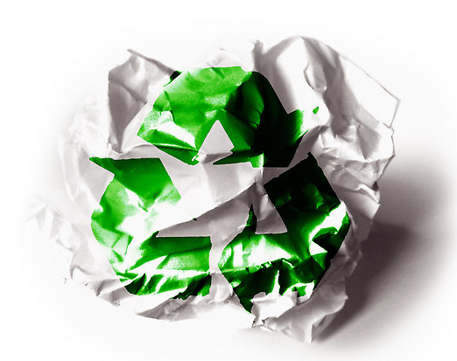
การจัดการมูลฝอย จากอดีตถึงปัจจุบันและแผนอนาคต
ของ
ศูนย์กำจัดมูลฝอยแบบผสมผสานบ้านตาล
ต.บ้านตาล อ.ฮอด จ.เชียงใหม่
Prayuth Tanomboon
วิศวกรออกแบบ
Lge.prayuth@gmail.com

Slide 2
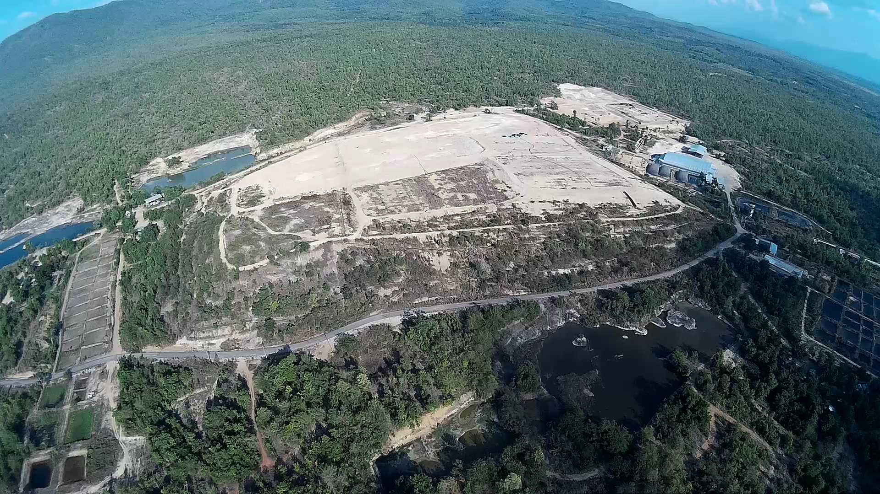
48-49
ปิดบ่อ
ประวัติการฝังกลบมูลฝอย ของศูนย์กำจัดมูลฝอยแบบผสมผสานบ้านตาล .
Z7
Z5
Z6
T1
T2
Z4
Z2
Z3
Z1
Z4
52
Zone 5
53 | 54
Z6
55
T1
56 | 57
T2
58
 | 600
 | 500
 | 400
 | 300
 | 200
 | 100
Z7
59 | 60
425
Zone 3
50 | 51
ปริมาณมูลฝอยที่นำเข้ามาฝังกลบ : ตัน/วัน
 | 325
Zone 2
46 | 47
300
200
100
Zone 1
41 | 42 | 43 | 44 | 45
ปิด
48 | 49

Slide 3
วิธีการกำจัดมูลฝอย ที่ไม่คัดแยกก่อนทิ้ง
ของ
ศูนย์กำจัดมูลฝอยแบบผสมผสานบ้านตาล

Slide 4
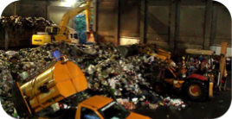
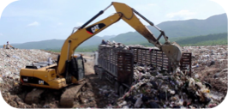
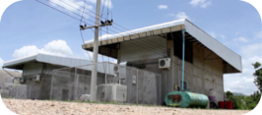
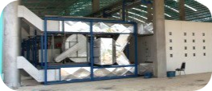
Prayuth Tanomboon
Lge.prayuth@gmail.com
Bantan Integrated Solid Waste Disposal
Hod, Chiang Mai, Thailand
การกำจัดมูลฝอยและผลิตพลังงาน จากมูลฝอยที่ไม่คัดแยกก่อนทิ้ง
ปัจจุบัน
สถานีขนถ่าย
มูลฝอย
เตรียมงาน
ดิน ➔ Daily Cover
แผนงาน
CBG
Biogas
Network
R&D เร่งย่อยสลาย
15-20 ปี
Sanitary Landfill
โรงไฟฟ้า ( Gas Engine)
ก๊าซชีวภาพ
รื้อร่อนหลุมฝังกลบ
น้ำชะมูลฝอย
ใช้พื้นที่ซ้ำ
Waste Heat
Recovery
ก๊าซชีวภาพ
นำกลับมาใช้ใหม่ได้
หมักแบบไร้อากาศ
โรงงาน
อบแห้ง
ขาย
น้ำผ่านการบำบัด
อินทรีย์วัตถุ
บ่อผึ่ง
RDF
น้ำผ่านการบำบัด
วัตถุปรับปรุงดิน
Incineration
Power Plant
พื้นที่ควบคุม
ไม้โตเร็ว
เนื้อไม้
ความร้อนทิ้ง

Slide 5
การขนถ่ายมูลฝอย

Slide 6
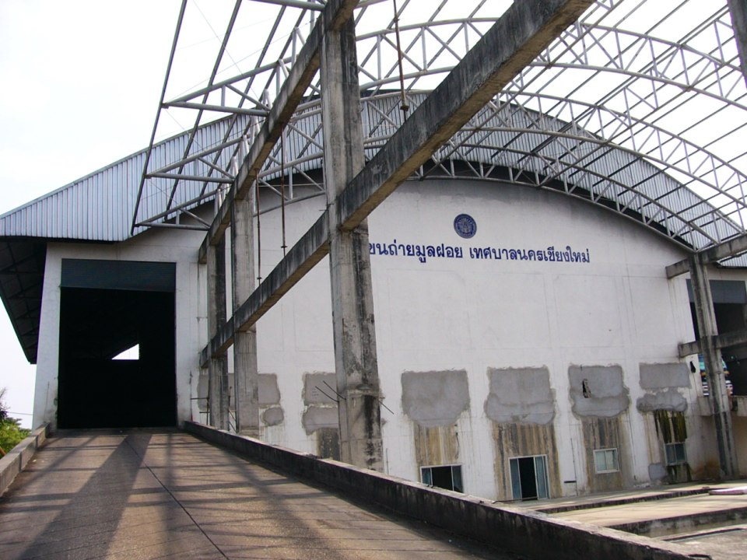
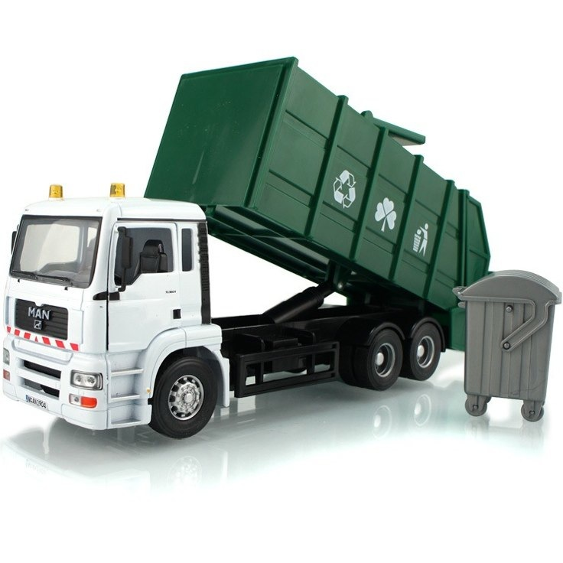
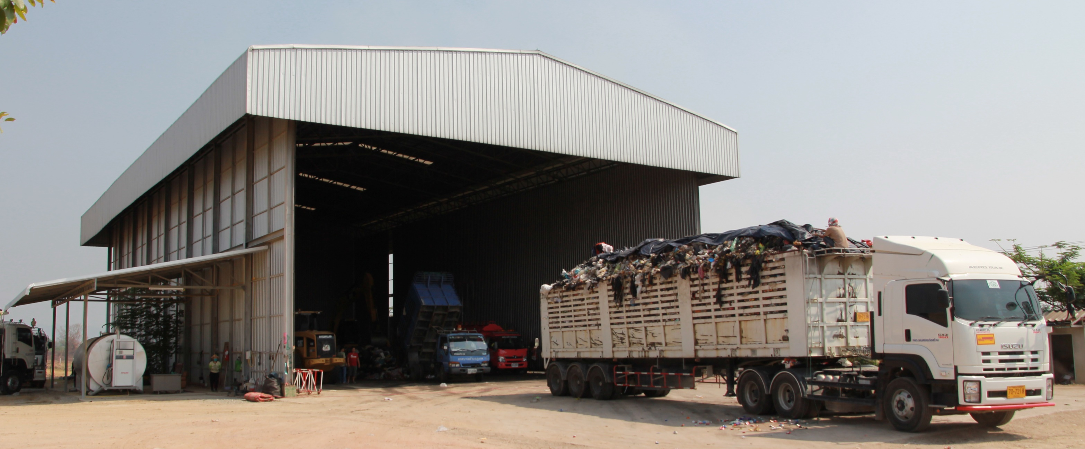
สถานีขนถ่ายมูลฝอย
เทศบาลนครเชียงใหม่ (ประตูหายยา)
300 ตัน/วัน
สถานีขนถ่ายมูลฝอย ต.ท่าวังพร้าว อ.สันป่าตอง
300 ตัน/วัน

Slide 7
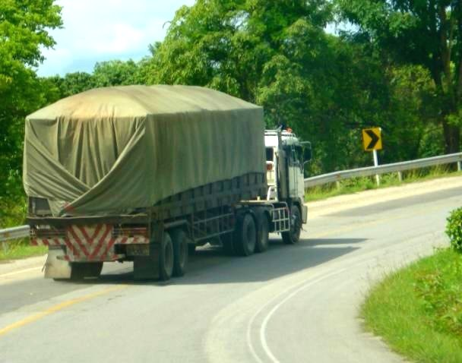
การขนส่งมูลฝอยจากสถานีขนถ่ายมายัง ศูนย์กำจัดมูลฝอยฯ
ระยะขนส่งจากเชียงใหม่ 115 กม. เวลาเดินทาง 2-3 ชั่วโมง
ปิดคลุมผ้าใบอย่างมิดชิด
มีระบบกักเก็บน้ำชะมูลฝอย
ป้องกันน้ำชะมูลฝอยการหกเรี่ยราด

Slide 8
เครื่องจักร ที่ใช้ในโครงการ

Slide 9
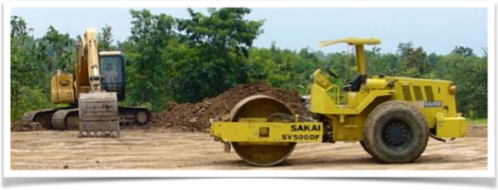
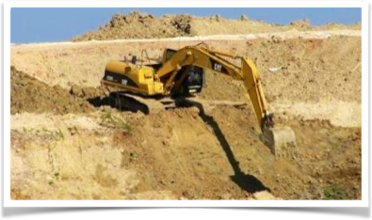
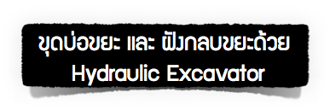
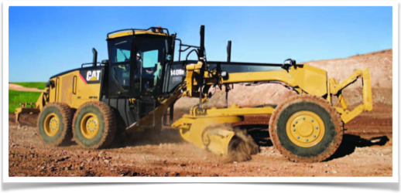
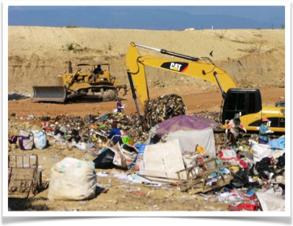
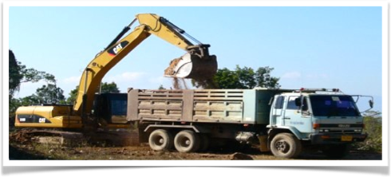

Slide 10
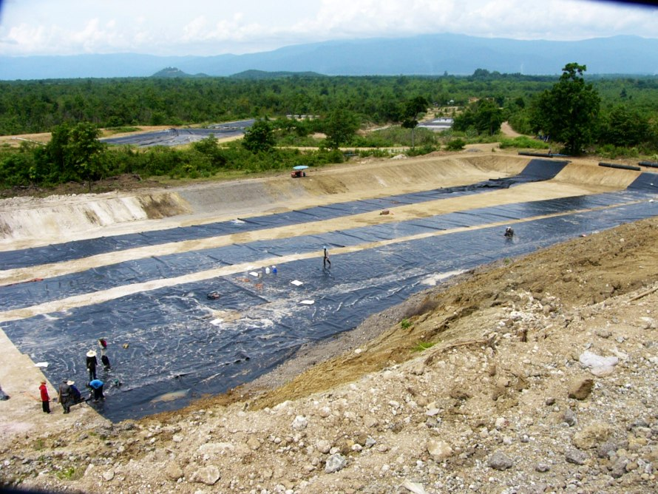
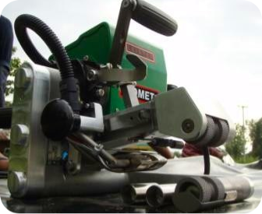
การจัดเตรียมหลุมฝังกลบมูลฝอยตามหลักสุขาภิบาล
พื้นบนอัดเรียบ
HDPE 1.5 มม.
เชื่อมต่อแผ่น HDPE

Slide 11
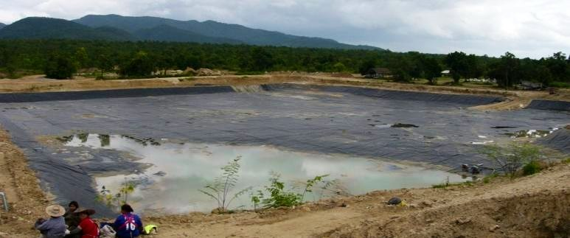
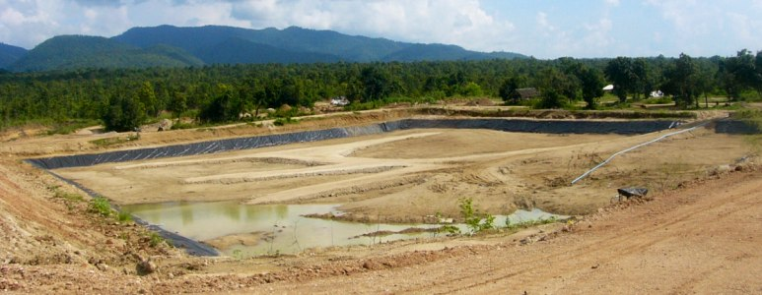
การจัดเตรียมพื้นหลุมฝังกลบมูลฝอยตามหลักสุขาภิบาล
ปูพื้นบ่อด้วย พลาสติก
HDPE หนา 1.5 มม.
บดอัด
ด้วยดินเหนียว ป้องกันการฉีกขาด
ก่อนนำมูลฝอย
มาฝังกลบ

Slide 12
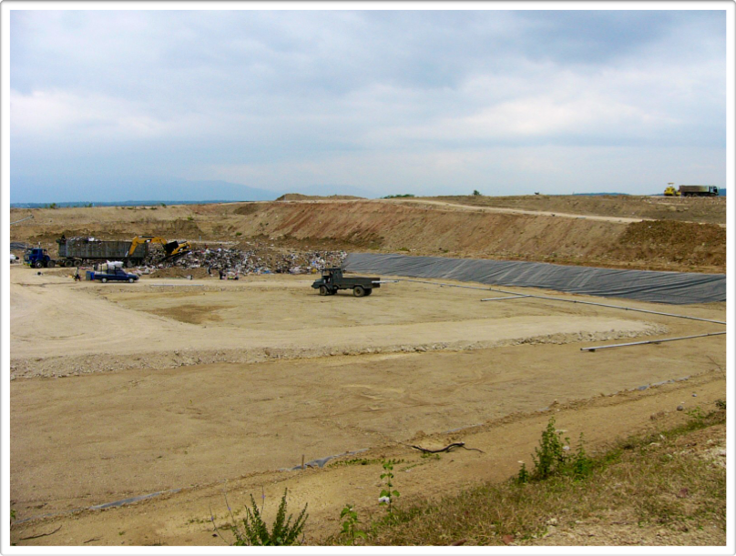
การวางระบบท่อระบายน้ำชะมูลฝอย
ท่อระบายน้ำชะมูลฝอย

Slide 13
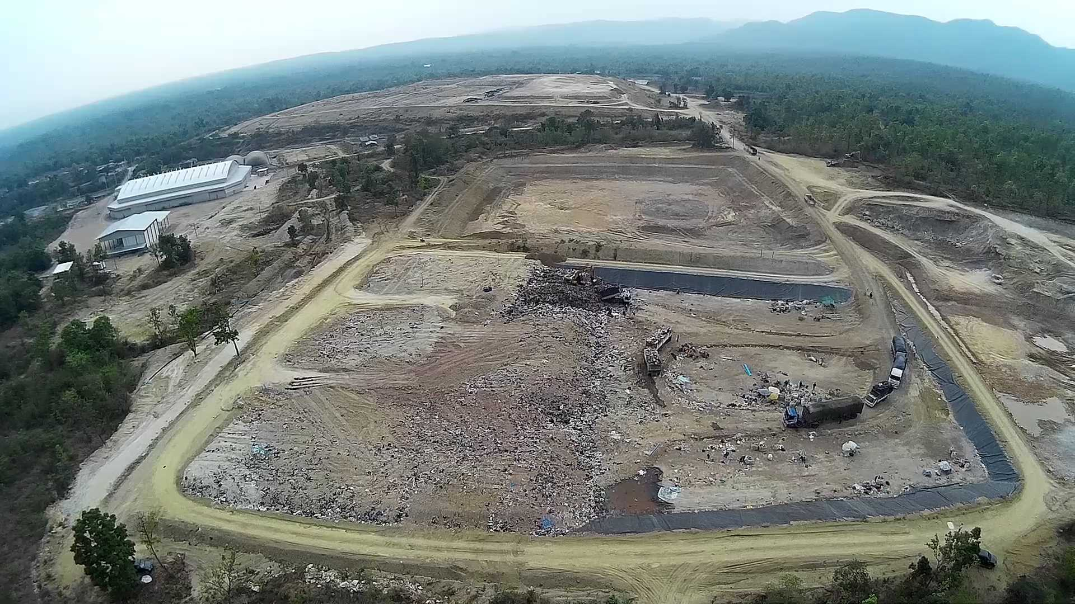
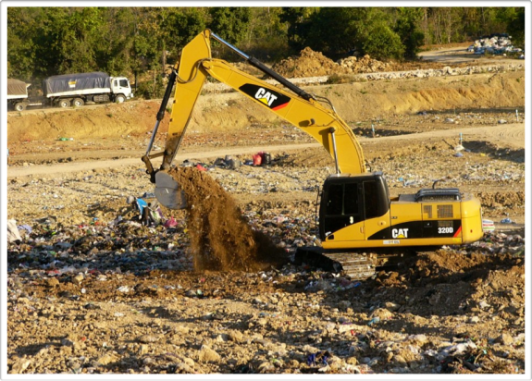
ภาพรวมของการฝังกลบมูลฝอยตามหลักสุขาภิบาล
เตรียมหลุมต่อไป
หลุมฝังกลบ ปิดแล้ว
พื้นที่เปิด-ทำงาน
ถนนชั่วคราว
ปิดทับด้วยดินหนา 15 ซม. หลังฝังกลบมูลฝอยแล้วเสร็จ ทุกวัน

Slide 14
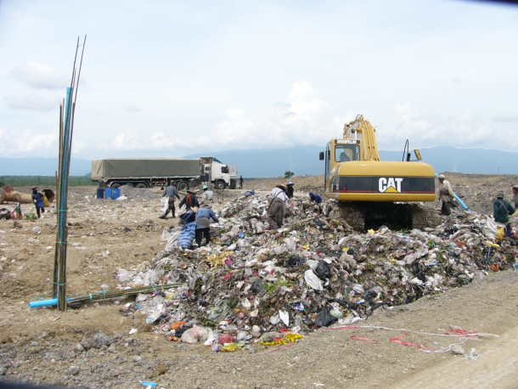
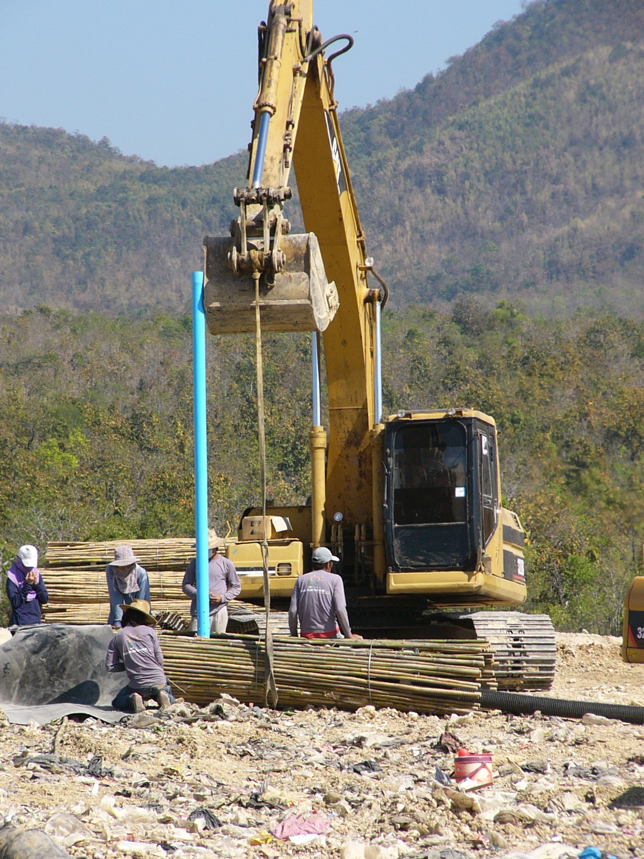
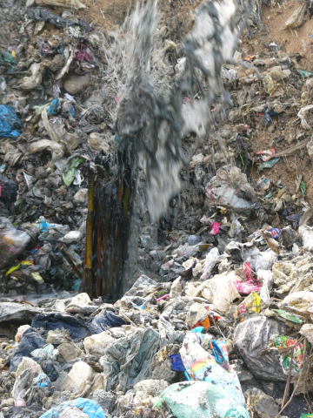
การวางท่อระบายน้ำและก๊าซ ของศูนย์กำจัดขยะแบบผสมผสานบ้านตาล
การใช้ไม้ไผ่เพื่มพื้นที่ผิวการระบาย และป้องกันการอุดตัน
น้ำชะขยะที่ถูกก๊าซชีวภาพดันขึ้นมา
ตามท่อระบายก๊าซ

Slide 15
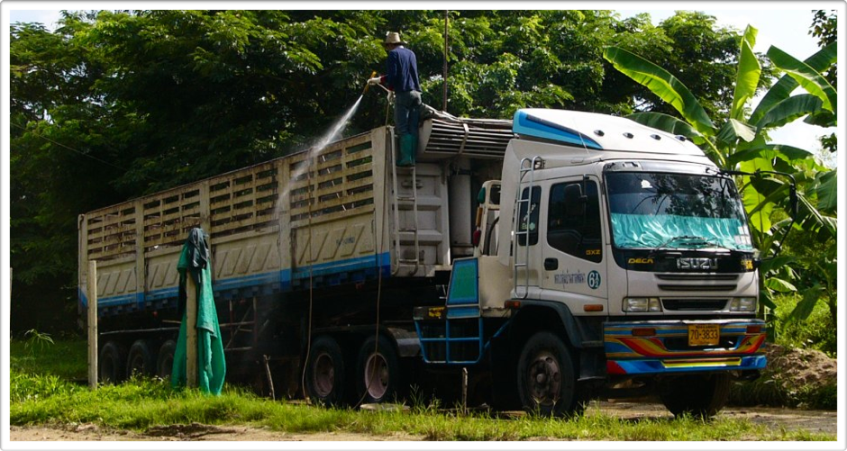
ล้างรถบรรทุกมูลฝอยก่อนออกจากหลุมฝังกลบ เพื่อป้องกันการส่งกลิ่นรบกวน

Slide 16
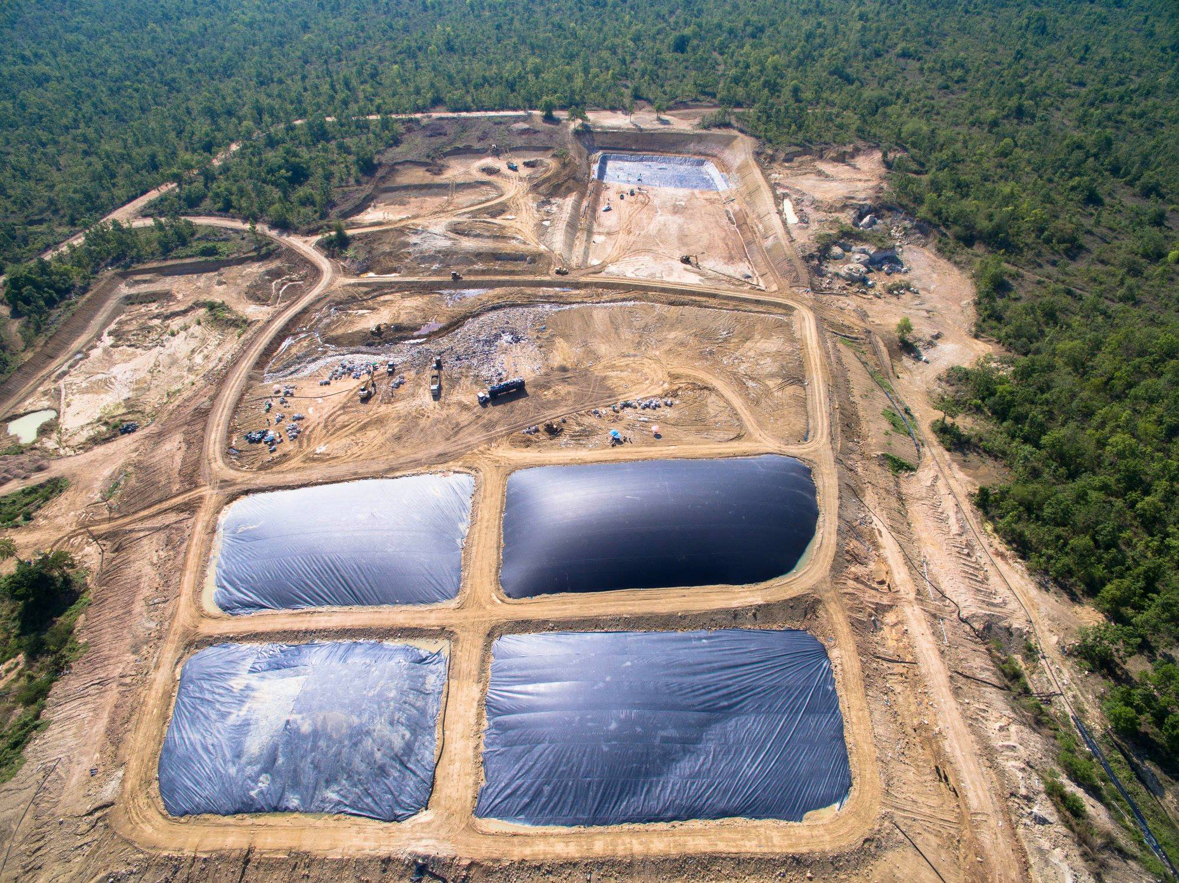
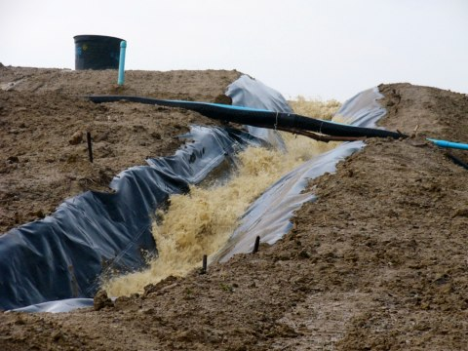
การปิดทับชั้นสุดท้าย
ปิดคลุมด้วยพลาสติก HDPE เพื่อเก็บรวบรวมก๊าซชีวภาพและป้องกันน้ำฝนซึมเข้าหลุมฝังกลบมูลฝอยมากเกินไป
การระบายน้ำฝนส่วนเกินทิ้ง
จากหลังหลุมฝังกลบมูลฝอย

Slide 17
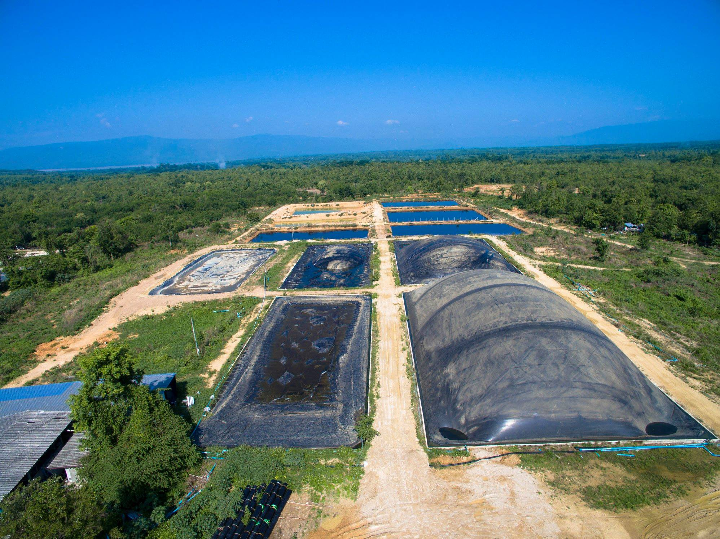
ระบบบำบัดน้ำชะมูลฝอย
บ่อผึ่ง
แปลงต้นไม้
บ่อหมักแบบไร้อากาศ

Slide 18
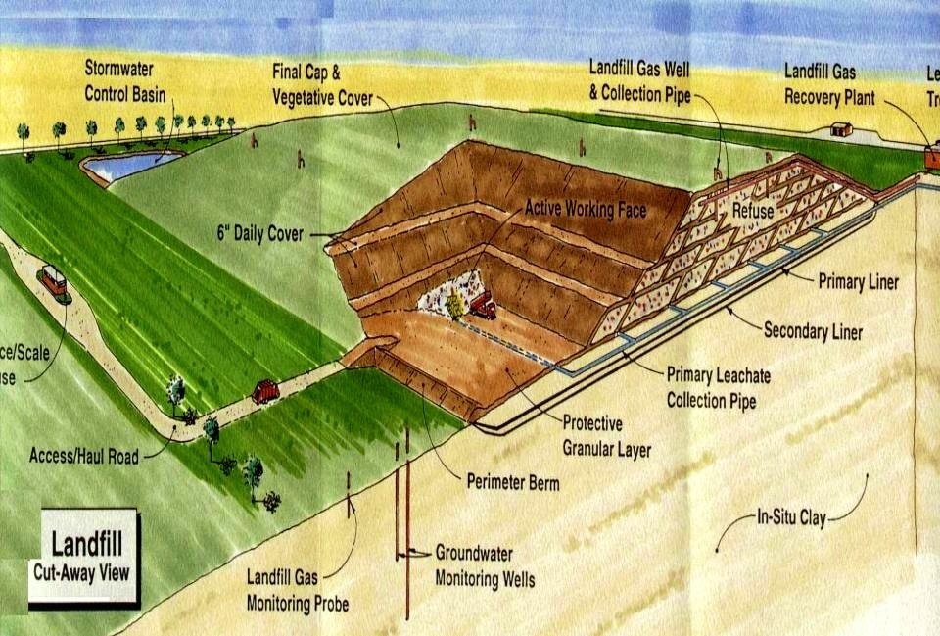
การเกิดก๊าซชีวภาพในหลุมฝังกลบมูลฝอย
กลิ่น
กลิ่น
กลิ่น

Slide 19
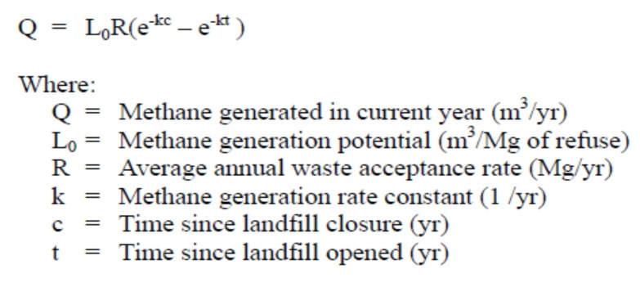
การประเมินปริมาณของก๊าซชีวภาพจากหลุมฝังกลบขยะ

Slide 20
ก๊าซชีวภาพ ขยะ 100 ตัน/วัน (1 หลุม ปิดหลุม 1 ปี)

Slide 21
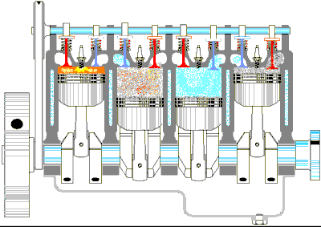
เผาทิ้งเพื่อทำลาย CH₄
และลดกลิ่นเหม็น
ก๊าซชีวภาพจากมูลฝอย
ไฟฟ้า
เผาในห้องลูกสูบ

Slide 22
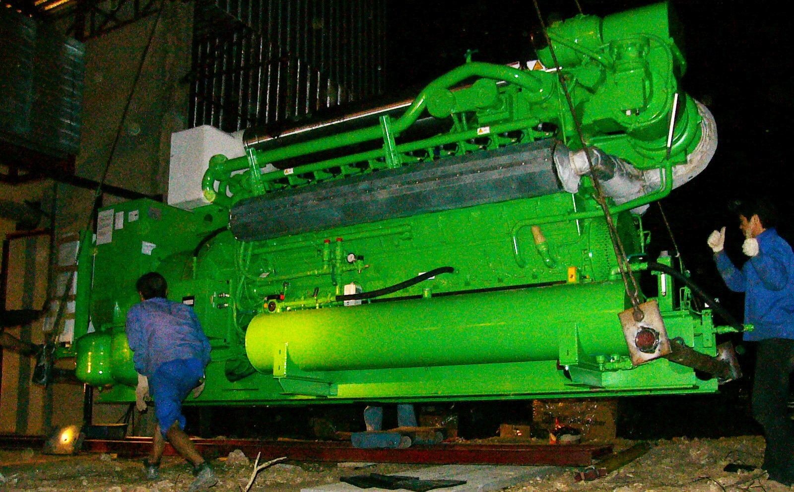
เครื่องยนต์ และ Generator ผลิตไฟฟ้าขนาด 1 MW

Slide 23
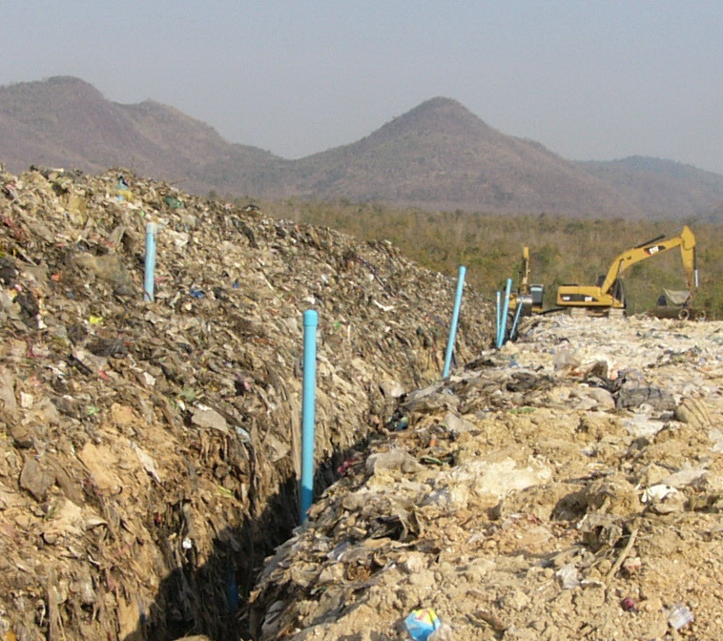
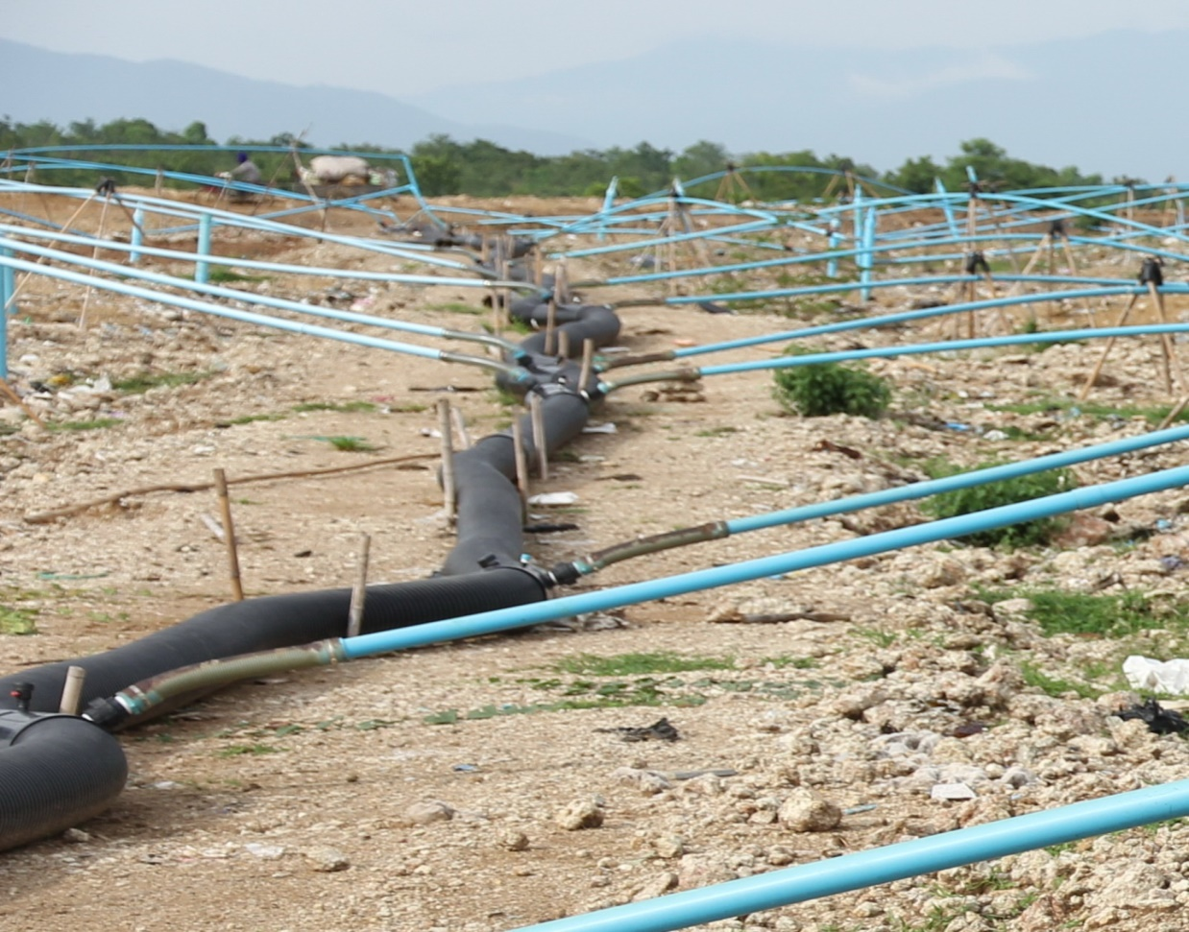
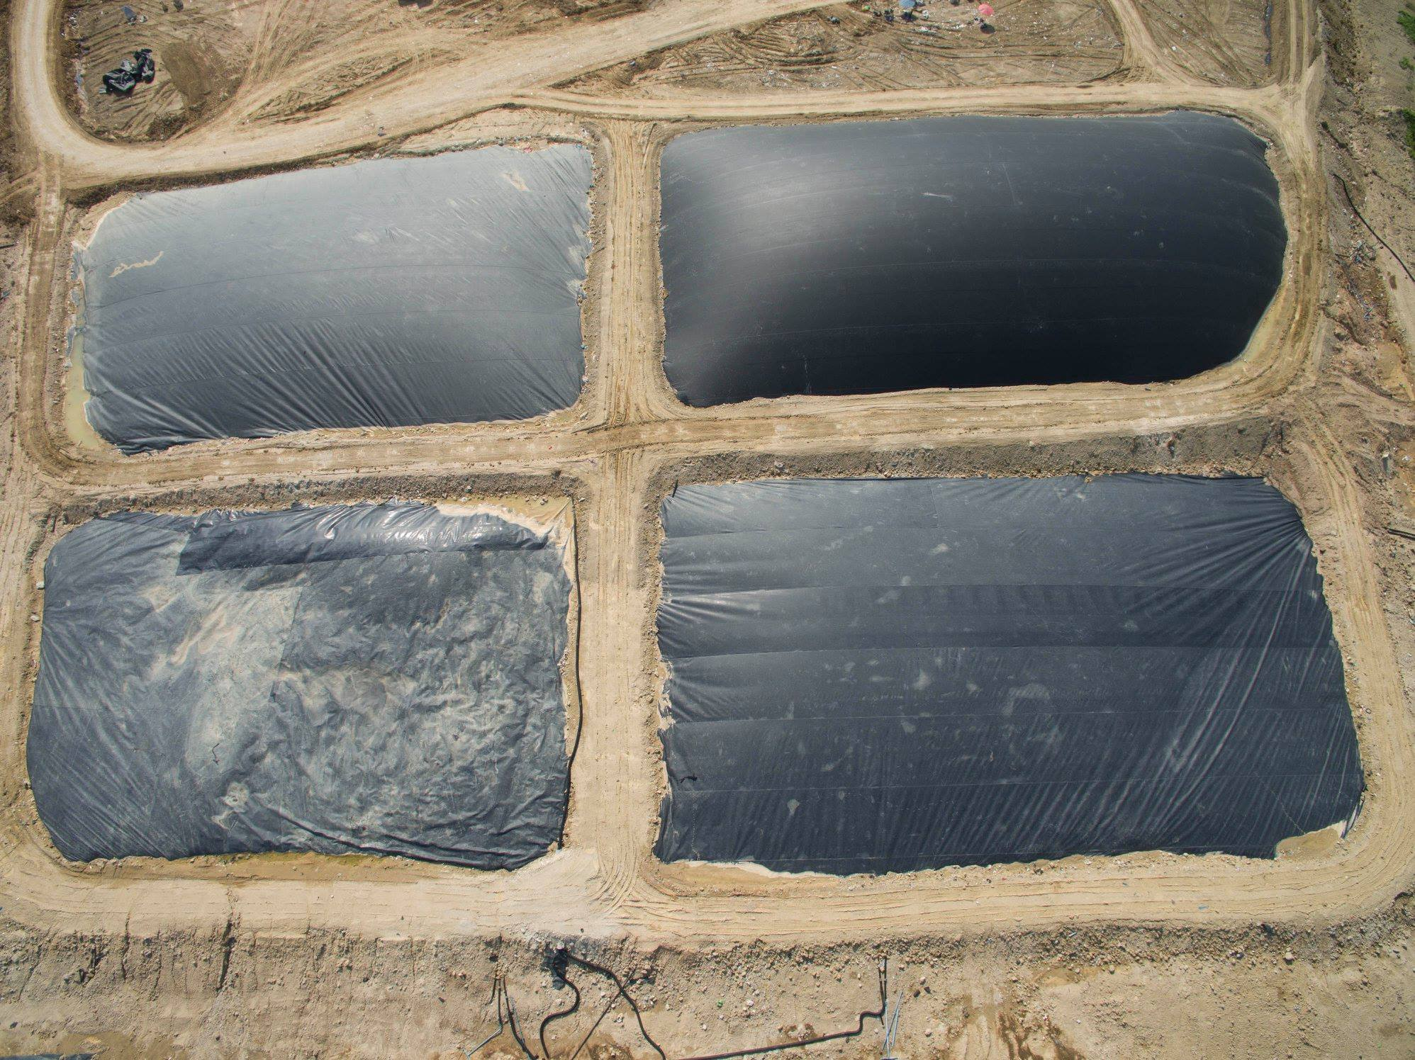
ระบบเก็บรวบรวมก๊าซชีวภาพ

Slide 24
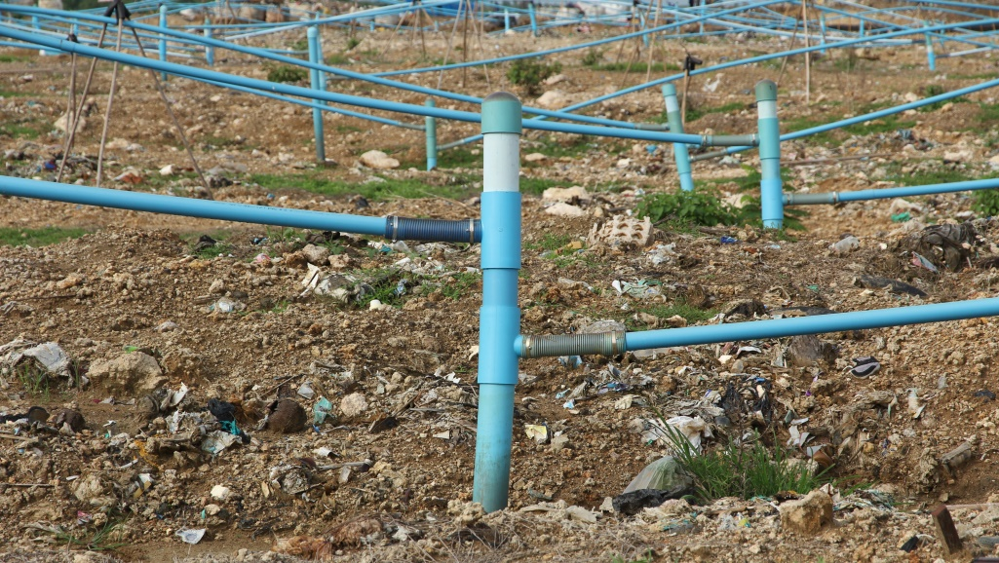
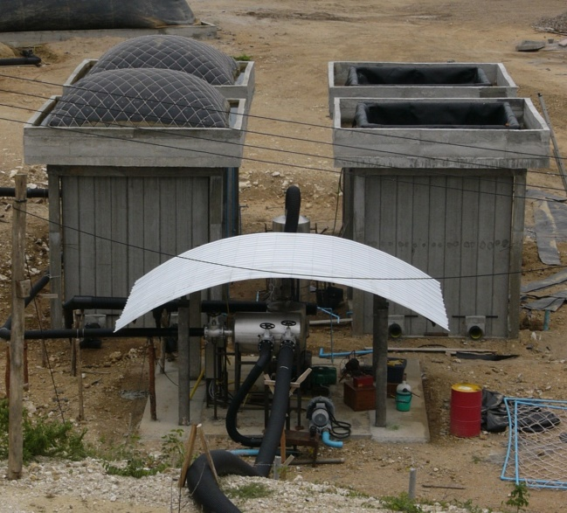
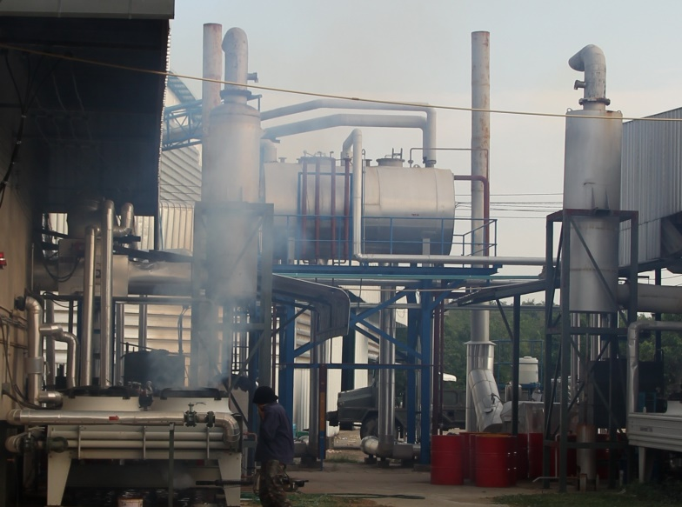
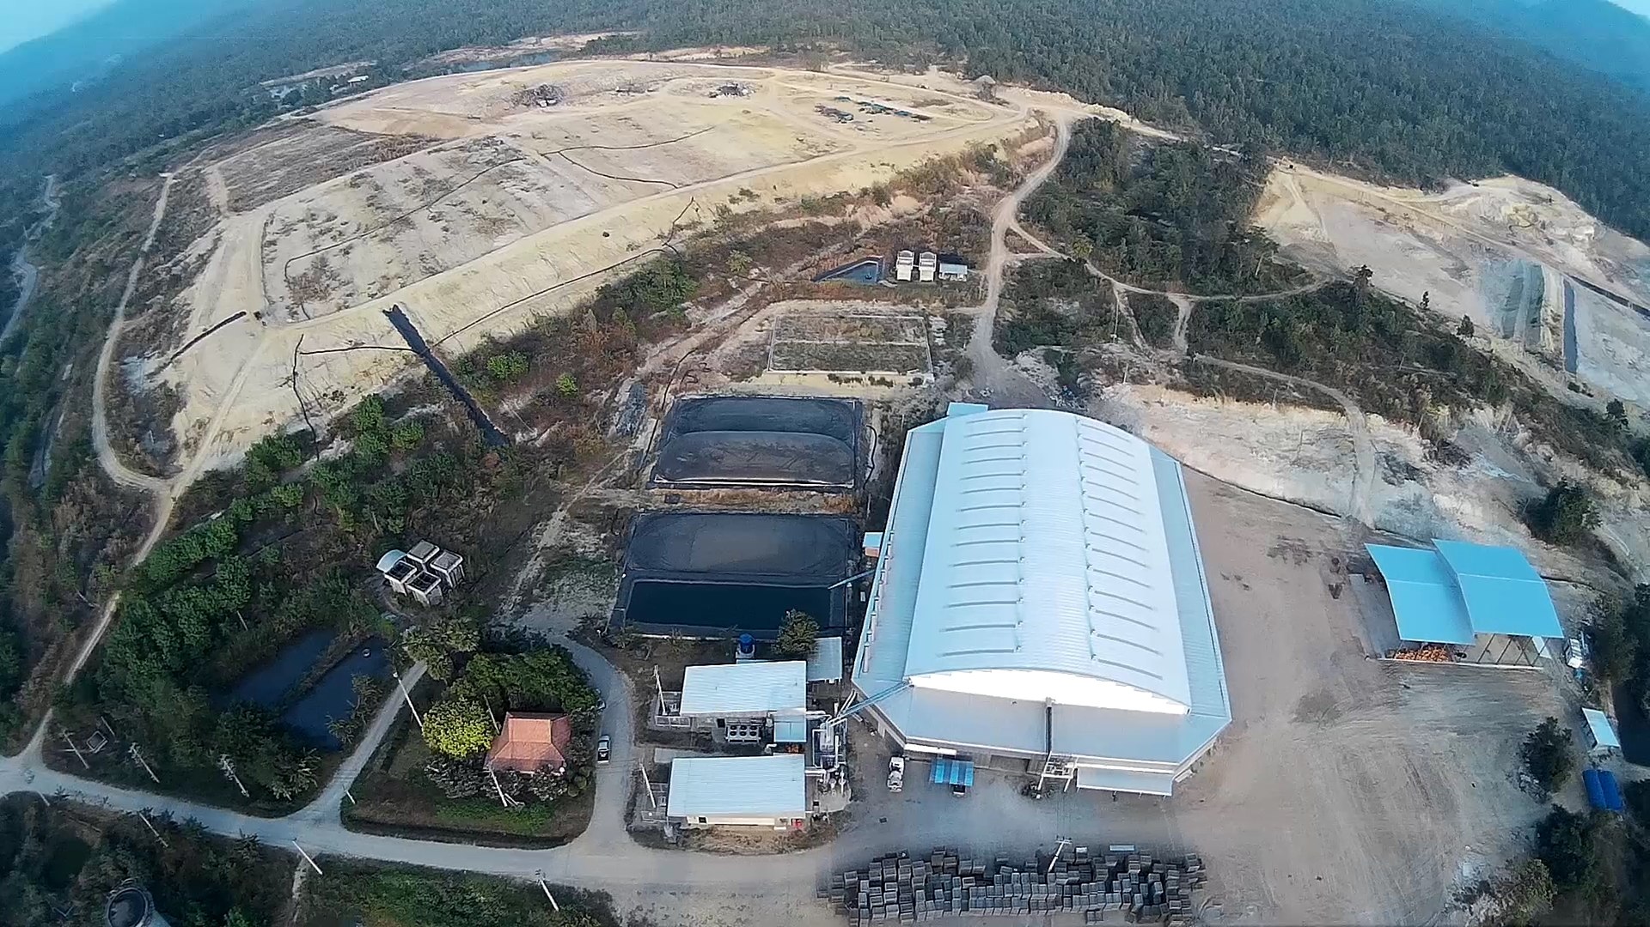
การใช้ประโยชน์ก๊าซชีวภาพ
จากหลุมฝังกลบมูลฝอย

Slide 25
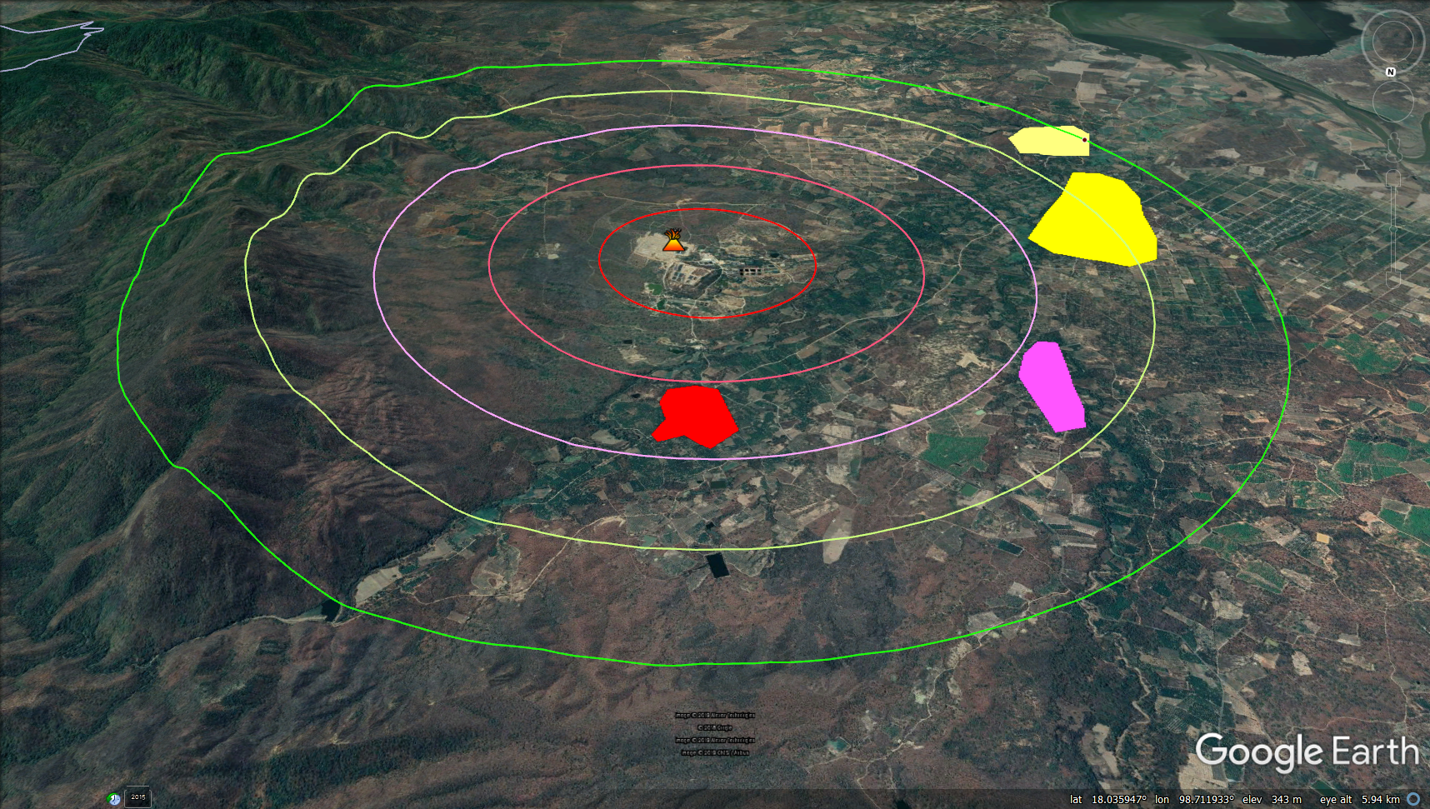
ความห่างไกลชุมชน / จำนวนชุมชนที่จะได้รับผลกระทบ

Slide 26
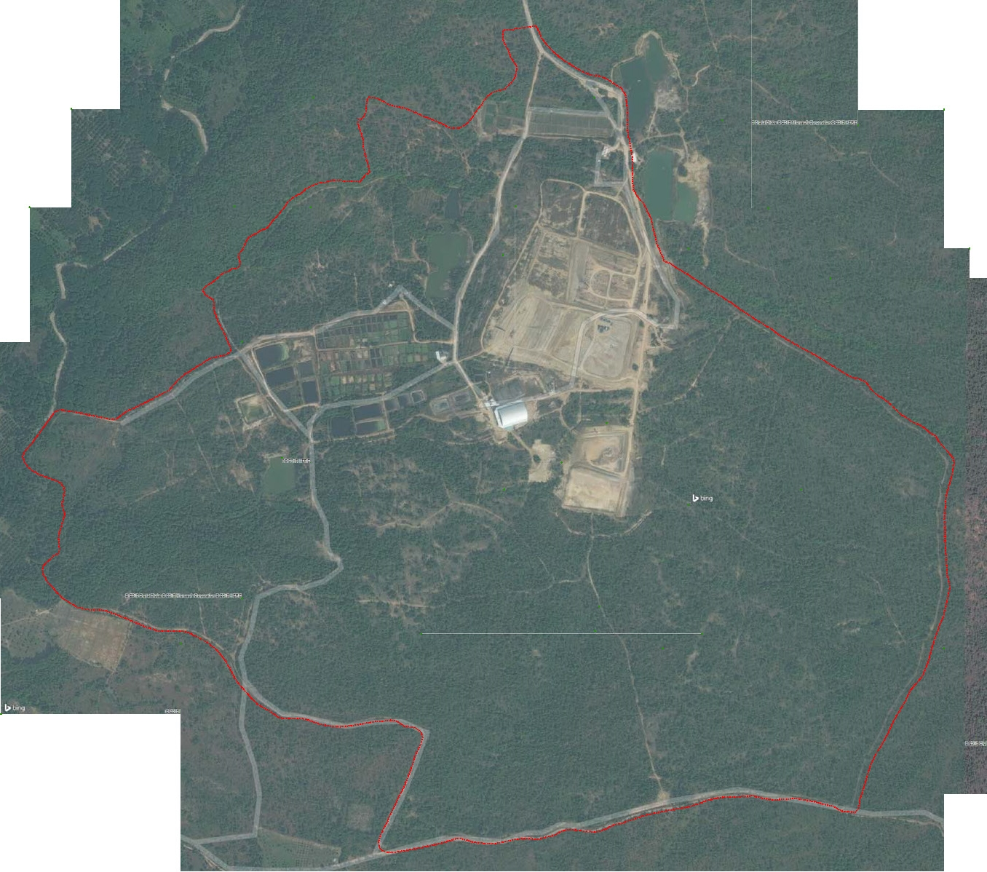
พื้นที่ของศูนย์กำจัดมูลฝอยแบบผสมผสานบ้านตาล
พื้นที่ทั้งหมด 2,000 ไร่
หลุมฝังกลบมูลฝอย ที่ปิดแล้ว 150 ไร่
หลุมฝังกลบมูลฝอย ปัจจุบัน

Slide 27
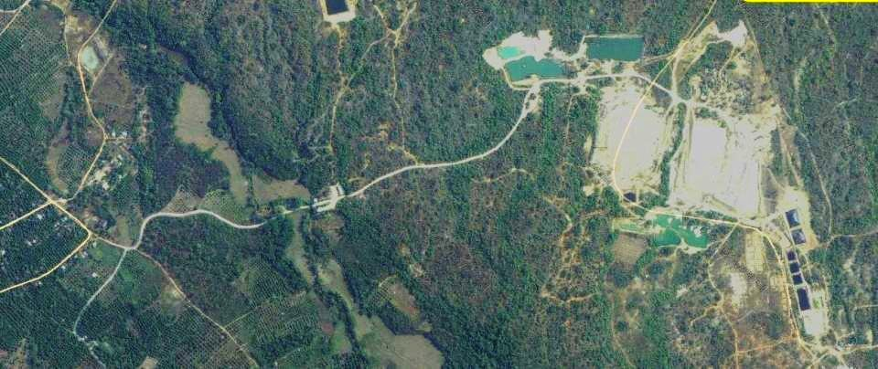
ที่ตั้งของศูนย์กำจัดมูลฝอยฯ และหมู่บ้านที่อยู่ใกล้ที่สุด
N
วัดแม่ยุย
หลุมฝังกลบมูลฝอย
2,300 เมตร
บ้านแม่ยุย
อาคารโรงผลิตกระแสไฟฟ้า

Slide 28
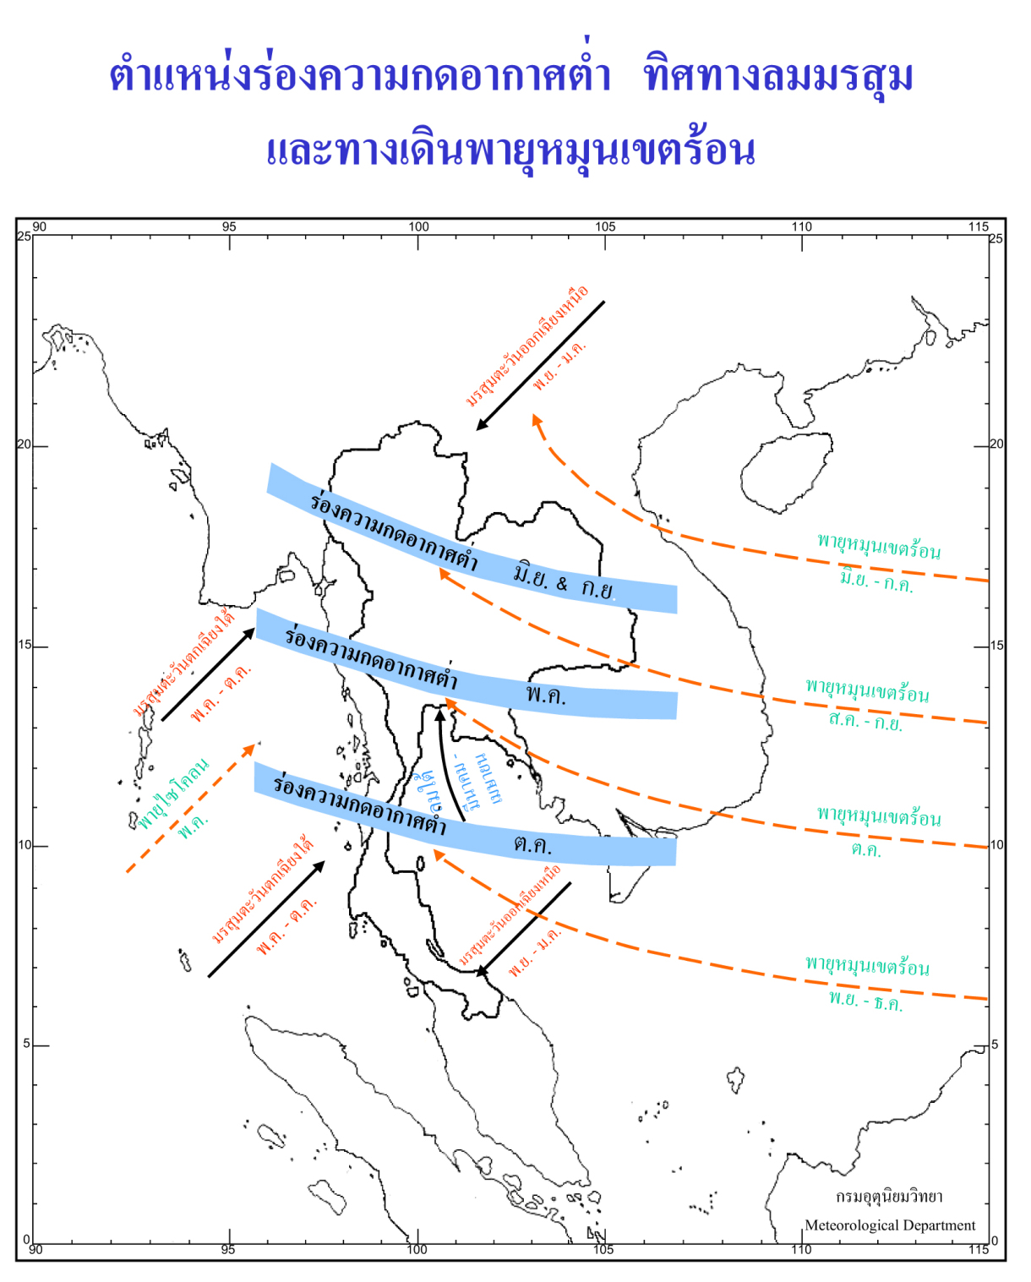
การเลือกสถานที่กำจัดขยะ ในส่วนของทิศทางลม

Slide 29
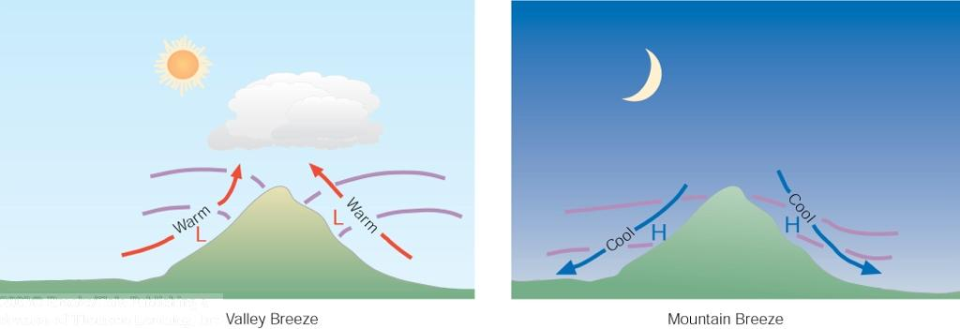
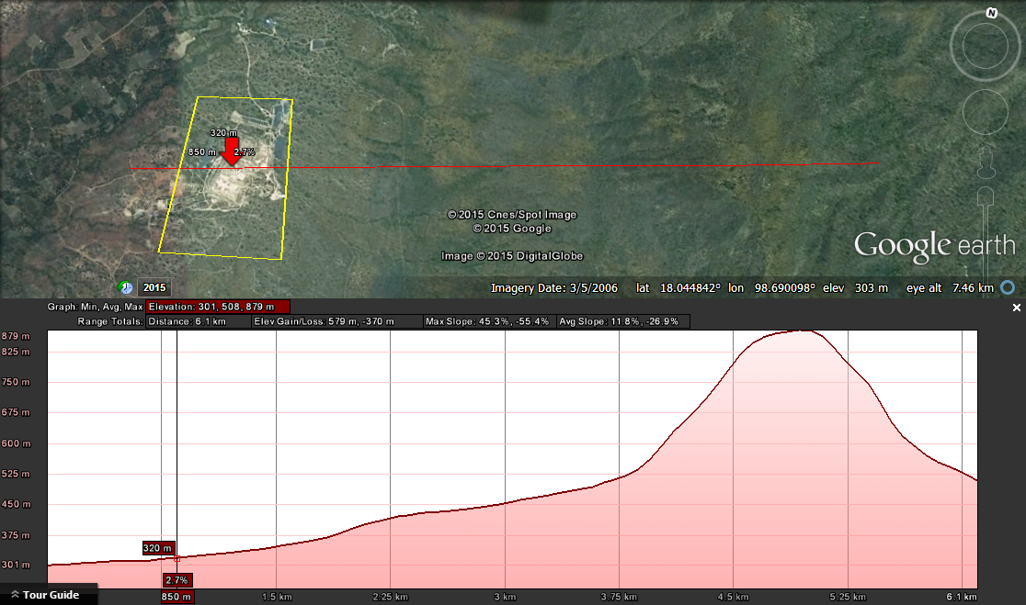
การเลือกสถานที่กำจัดขยะ ในส่วนของทิศทางลม

Slide 30
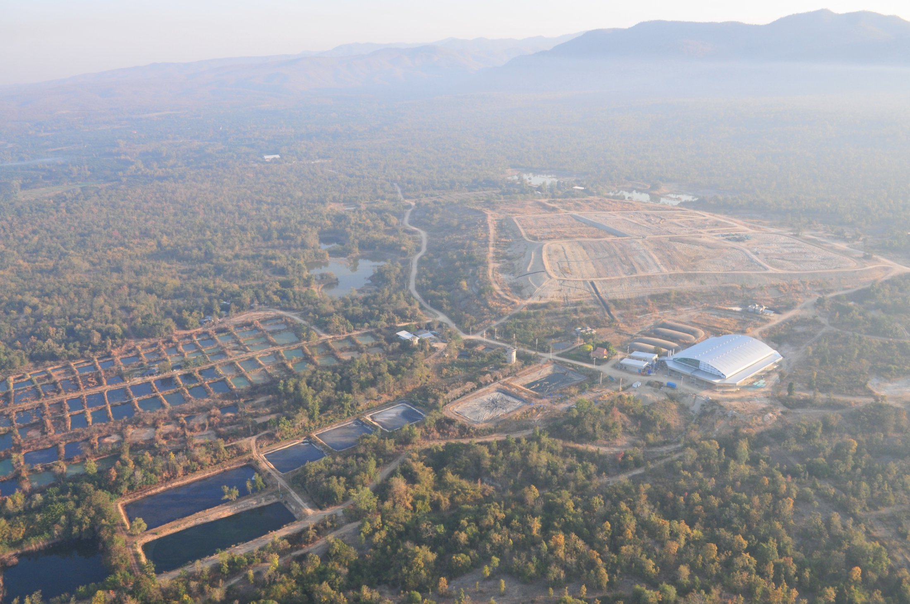
ทิศทางลมประจำวันของ ศูนย์กำจัดมูลฝอยแบบผสมผสานบ้านตาล
บ่อระเหยแห้ง
หมู่บ้าน
หลุมฝังกลบมูลฝอย
ทิศทางลม
ระบบบำบัดน้ำเสีย
โรงไฟฟ้า และ โรงอบแห้ง

Slide 31
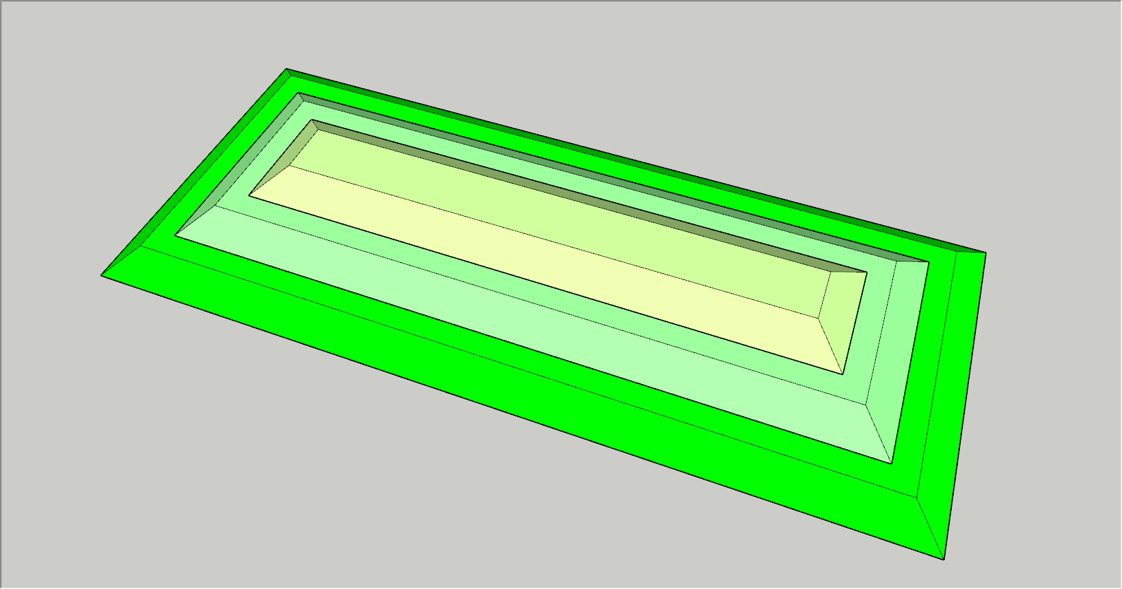
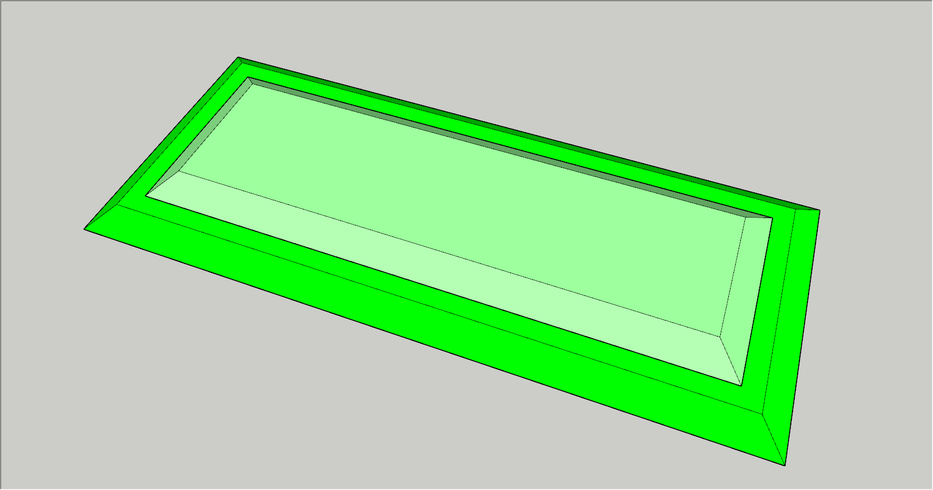
วิธีการฝังกลบขยะของหลุมฝังกลบขยะแบบเดิม

Slide 32
การฝังกลบขยะแบบขยายตัวไปตามแนวราบ (file นำเสนอแนบ)

Slide 33
การฝังกลบแบบขยายตัวออกตามแนวราบ ของศูนย์กำจัดขยะแบบผสมผสานบ้านตาล

Slide 34
การมีส่วนร่วมกับชุมชน : โครงการ Biogas Network
ส่งก๊าซชีวภาพจากหลุมฝังกลบมูลฝอย
ผ่านระบบท่อให้ชุมชนใช้งาน 2 หมู่บ้าน รวม 200 ครัวเรือน

Slide 35
สถานีเพิ่มแรงดันเพื่อ ส่งจ่ายก๊าซชีวภาพ
3 สถานี

Slide 36
ท่อประธาน : HDPE ศก 6 นิ้ว,
ยาวรวม 6.8 กม.

Slide 37
ท่อสาขา : HDPE ศก. 2, 3 & 4 นิ้ว
ความยาวรวม 4.2 กม.

Slide 38
การใช้ก๊าซชีวภาพจากหลุมฝังกลบมูลฝอยใช้สำหรับชุมชนใช้หุงต้มในครัวเรือน

Slide 39
การเปิดให้เข้าเยี่ยมชมงาน

Slide 40
แผนบริหารจัดการมูลฝอยร่วมกับ อปท.ต่างๆ ในอนาคต
4. กลุ่มควบคุมและสนับสนุน
คณะทำงานจาก
หน่วยงานราชการ และสถานศึกษาในพื้นที่
กรอบควบคุม
การทำงาน
2. กลุ่มกลางทาง
สถานีขนถ่ายมูลฝอย
3. กลุ่มปลายทาง
ศูนย์กำจัดมูลฝอย
มูลฝอยที่ส่งไปกำจัด
ไม่ได้คัดแยก .
เผาไหม้ได้ .
บริหารจัดการมูลฝอยเหมาะสม
ตามประเภทที่คัดแยกมา
กำจัดและผลิตพลังงาน
จากมูลฝอย(เตาเผา)
ค่ากำจัดมูลฝอย
ลดลง
กองทุนส่งเสริม
การคัดแยกมูลฝอย
1. กลุ่มต้นทาง
เทศบาลต่าง ๆ
ที่ | ประเภทมูลฝอย | การบริหารจัดการ
1 | นำกลับวัสดุได้ | รับซื้อ แปรรูปในพื้นที่ ส่งขาย
2 | เผาไหม้ได้ | รับซื้อ แปรรูปในพื้นที่ ส่งขาย
3 | อันตราย | บริการเก็บรวบรวม ส่งกำจัด
4 | อินทรีย์ | บริการกำจัด ผลิตพลังงาน ในพื้นที่
5 | ไม่ได้คัดแยก | บริการขนถ่าย ส่งกำจัด
3Rs + คัดแยกมูลฝอยก่อนทิ้ง
และรวบรวมไปสถานีขนถ่ายมูลฝอย
จำเป็นต้องมีการนโยบาย
การรับซื้อไฟฟ้า จากรัฐบาล

Slide 41
ประเมินรูปแบบอัตราความสำเร็จของการรณรงค์คัดแยกมูลฝอยก่อนทิ้ง

Slide 42
ขอบคุณที่ให้ความสนใจ
สำหรับผู้ที่ต้องการข้อมูลเพิ่มเติม
เชิญถามได้ครับ

